Slide 1

Proveindustriales
BPO SAS
Case Study
Churn
Equipo_6
DS-Model.C3PO

Slide 2

4P’s
Problem
Registro de ventas de la plataforma no esta siendo usado como insumo para toma decisiones, no indica al cliente el tiempo de espera por los productos adquiridos, afectando la experiencia de usuario.
Potential
Mejorar de servicio al cliente (Tiempo de aprobación –Tiempo de entrega-Cumplimiento de entrega)
El modelo puede ser una entrada para otros modelos de predicción
Product
Proposal
Tablero de indicadores: categorías con mayor volumen de ventas, proveedores y compradores con mayor volumen de ventas (cantidad, peso)
Modelo de Regresión lineal para definir los tiempos de entrega en número de días (Tiempo de orden = Tiempo de aprobación interno + Tiempo de generación de orden)
Minimo Producto Viable –MPV-: Modelo de regresión basado en algoritmos con árboles de decisión
MVP1: Creación de modelo (número de días para aprobación de un pedido)
MVP2: Creación de modelo (número de días para procesamiento de la orden por parte del proveedor)
MVP3: Unión de los modelos MVP1 y MVP2
Creación de tableros en Power BI:
Indicador RMSE: número de días estimado de aprobación y entrega

Slide 3
BASICS

Slide 4
Goals
Permitirá al usuario estimar el tiempo de recepción de los productos/servicios adquiridos
Generar alertas para los aprobadores de las órdenes de compras que ayuden a disminuir los tiempos que se toman en los trámites internos
Áyudará a identificar el cumplimiento de los proveedores

Slide 5
Expected Value
La métrica objetivo es tener un RMSE ≤ 3 días para la aprobación del tiempo de orden

Slide 6

Target Definition
Se intenta predecir el tiempo de entrega de un pedido en número de días, que incluye el tiempo de aprobación de la compra y la entrega efectiva por parte del proveedor

Slide 7
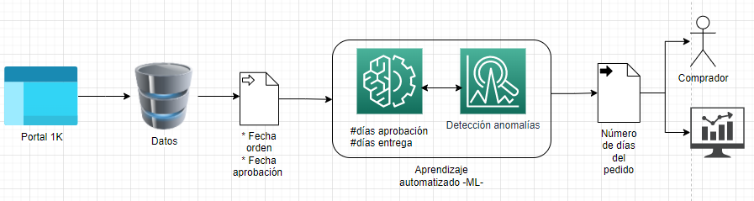
Architecture
From data to business decision
1) Recepción de solicitudes de compra en el Portal 1K
2) Almacenamiento
3) Entrada al modelo: Fecha de orden y fecha de aprobación
4) Modelos de Aprendizaje automatizado:
Regresión de fechas de aprobación y días de entrega: Árboles extra (Extra tree regressor)
Detección de anomalías: Bosques de Isolación (Isolation Forest)
5) Salida del modelo: Fecha estimada de aprobación de la orden
6) Resultado del tiempo estimado para el usuario

Slide 8
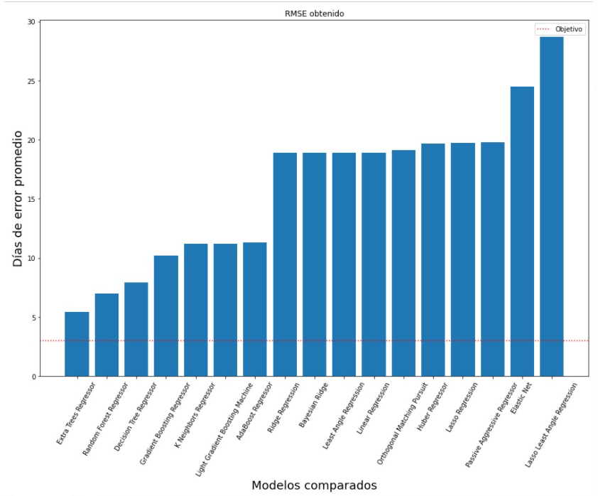
Evaluación general de modelos

Slide 9
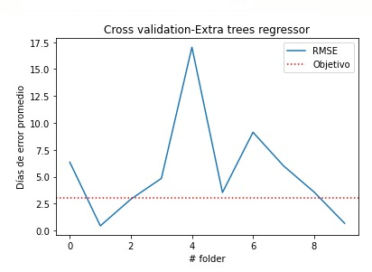
Validación cruzada del modelo
(Cross validation) Extra trees regressor

Slide 10
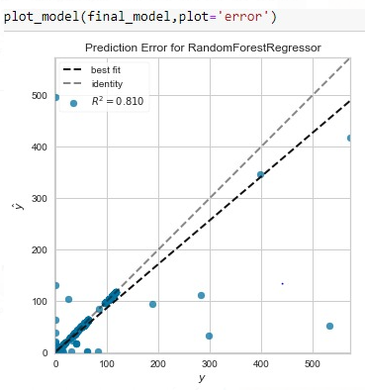
Comparación de los valores reales vs la estimación del modelo
Valores atípicos (Outliers)

Slide 11


Roadmap
Exploración de datos
Selección de variables
Elección de mejores modelos
Mejoramiento de hiper parámetros del modelo elegido
Propuesta de mejora de métricas de desempeño
Análisis de sensibilidad
Despliegue del modelo
Generación de tableros con métricas de interés

